Slide 1
Ажурные наличники Составитель: учитель изобразительного искусства МБОУ «ЯСШК №1» Назарова Надежда александровна

Slide 2
Умирает село, умирает, Это сразу заметно теперь. Не поёт здесь никто, не рожает Не откроется новая дверь. Лишь шумят тополя старожилы, Словно памятник жизни былой. Зарастает усадьба крапивой, Где нахмурился домик пустой. Не гуляют стада за деревней И не радует поле зерном. Что ж случилось с тобою, Россия? Без села мы же все пропадём...

Slide 3
Деревня Новодольские посёлки ульяновской области

Slide 4
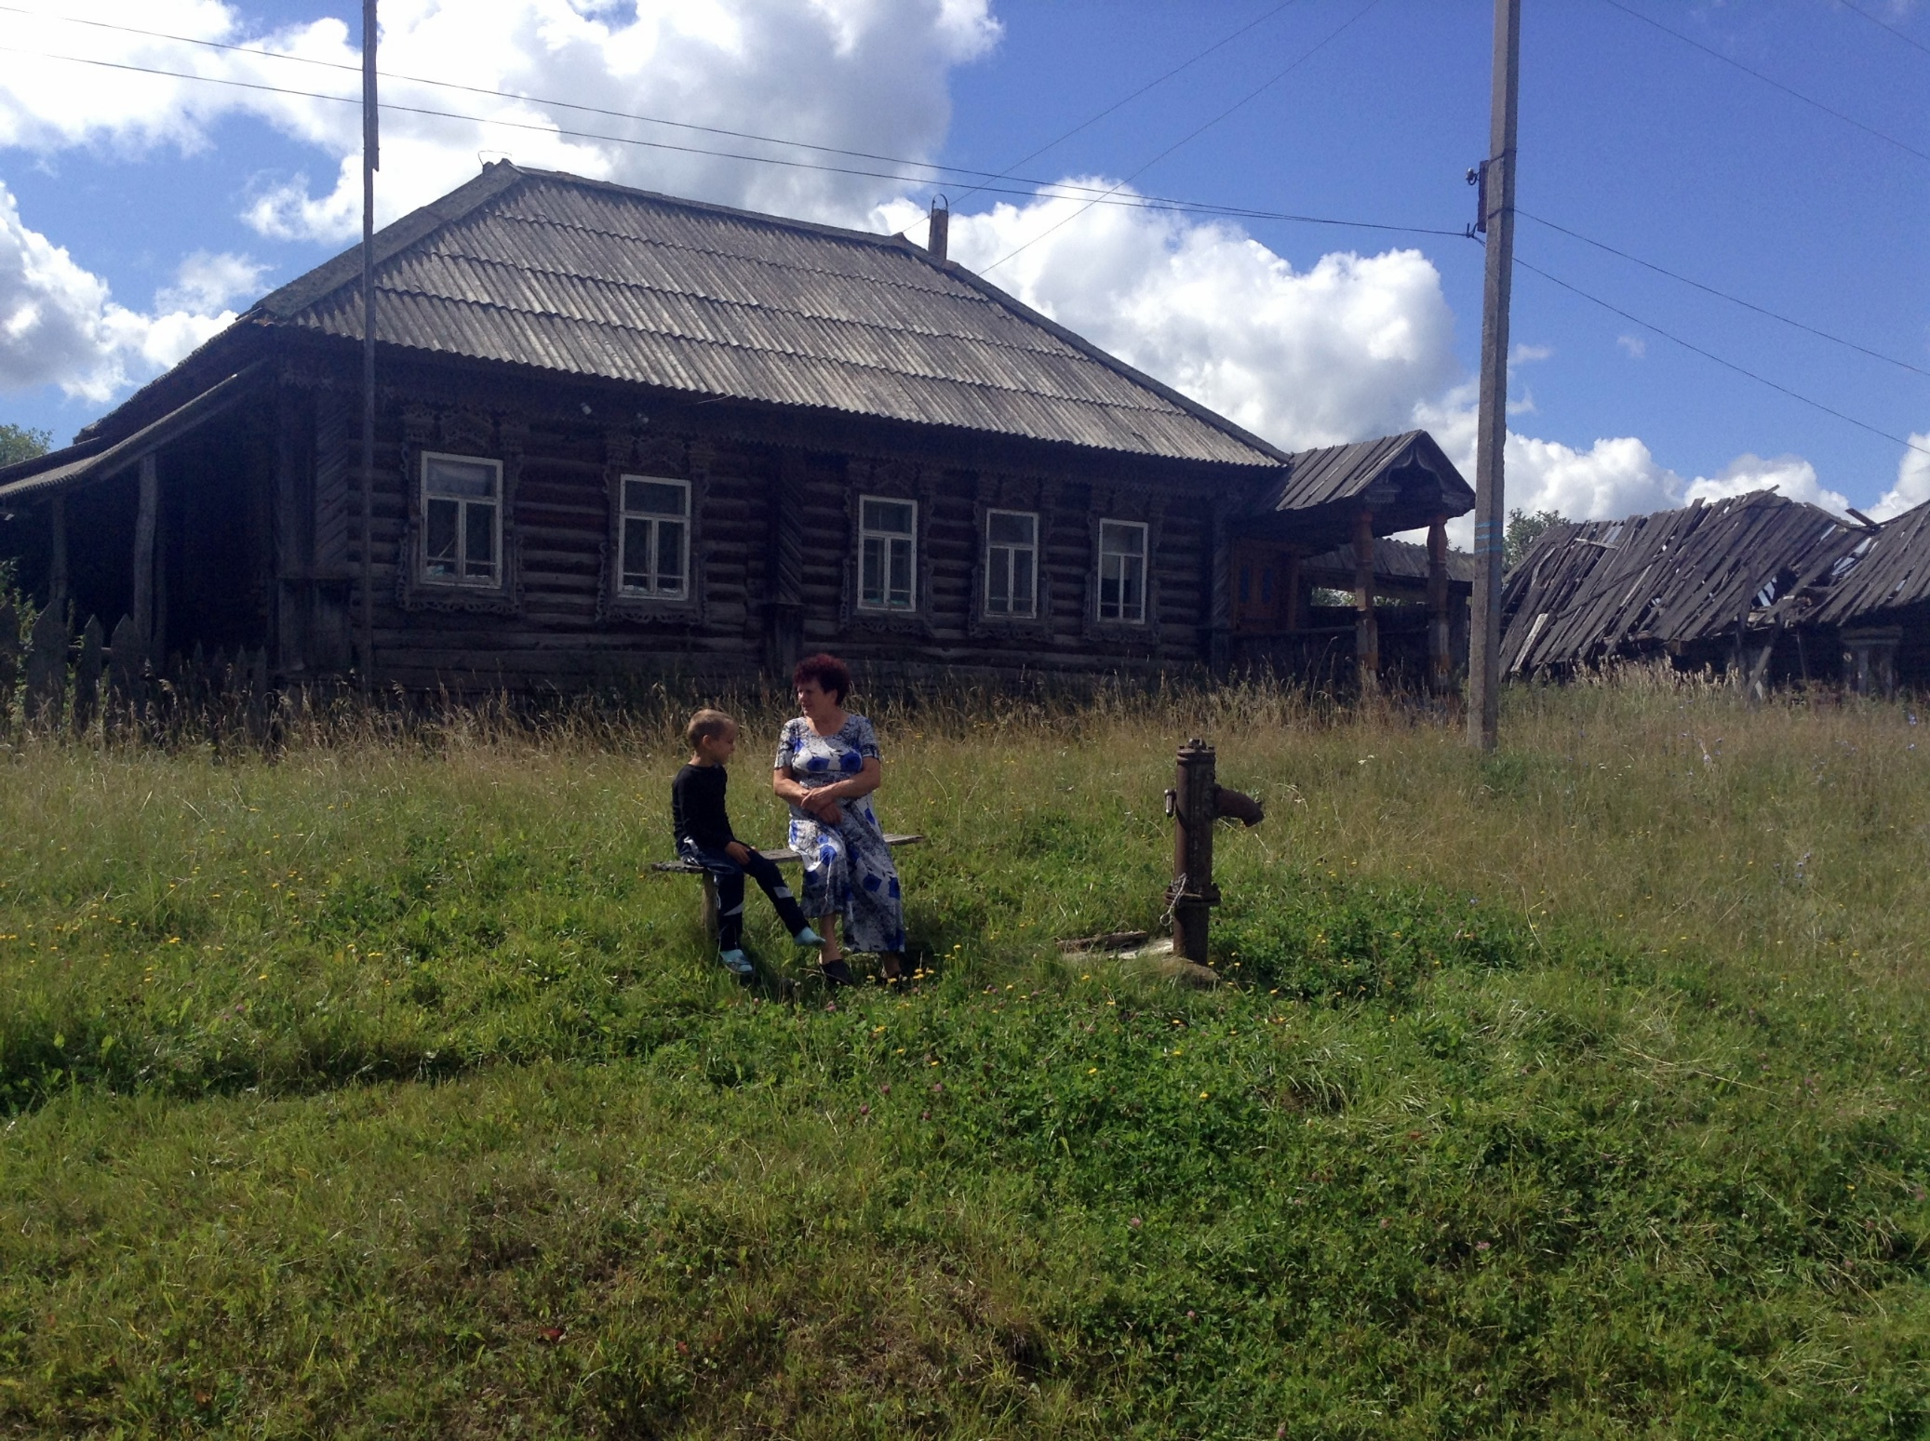

Slide 5
Дом, в котором осталось детство

Slide 6
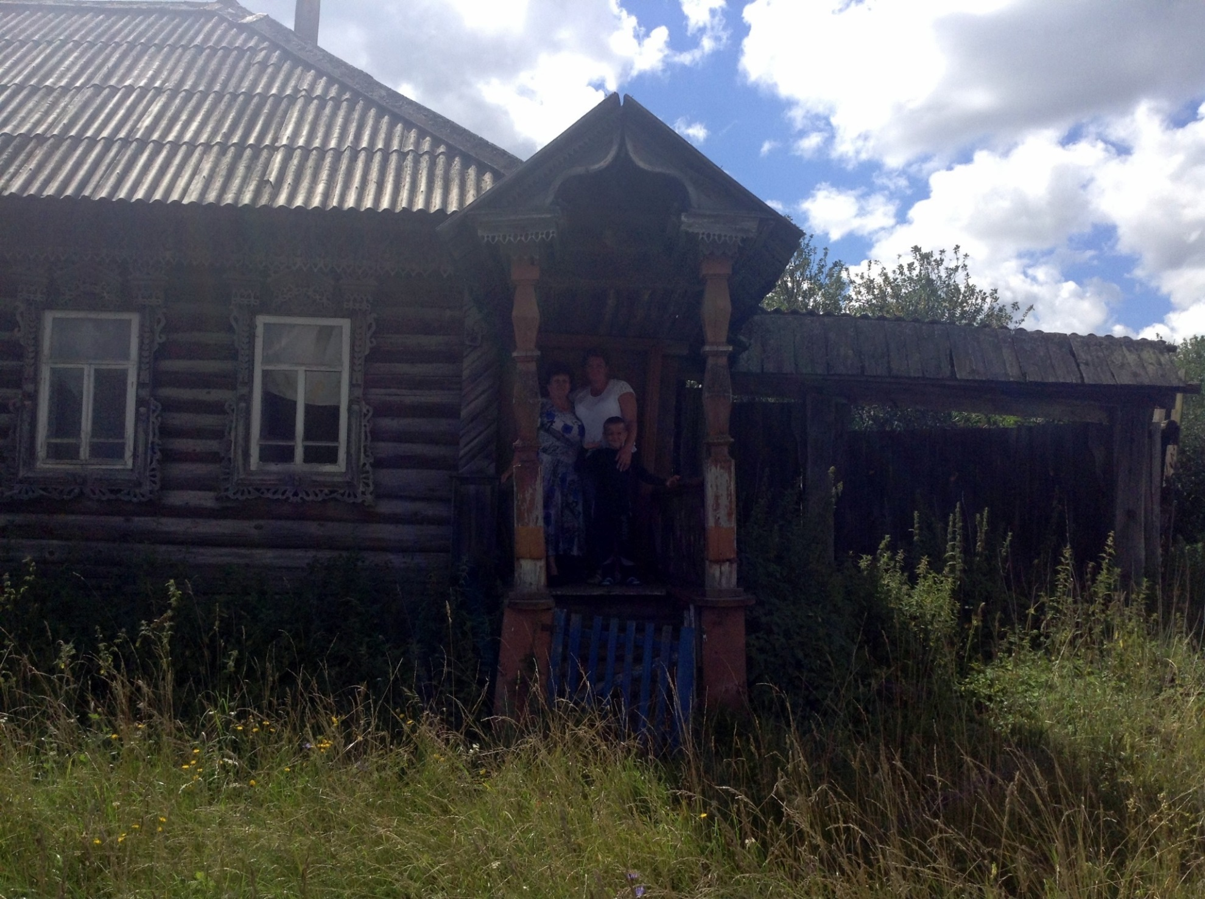

Slide 7
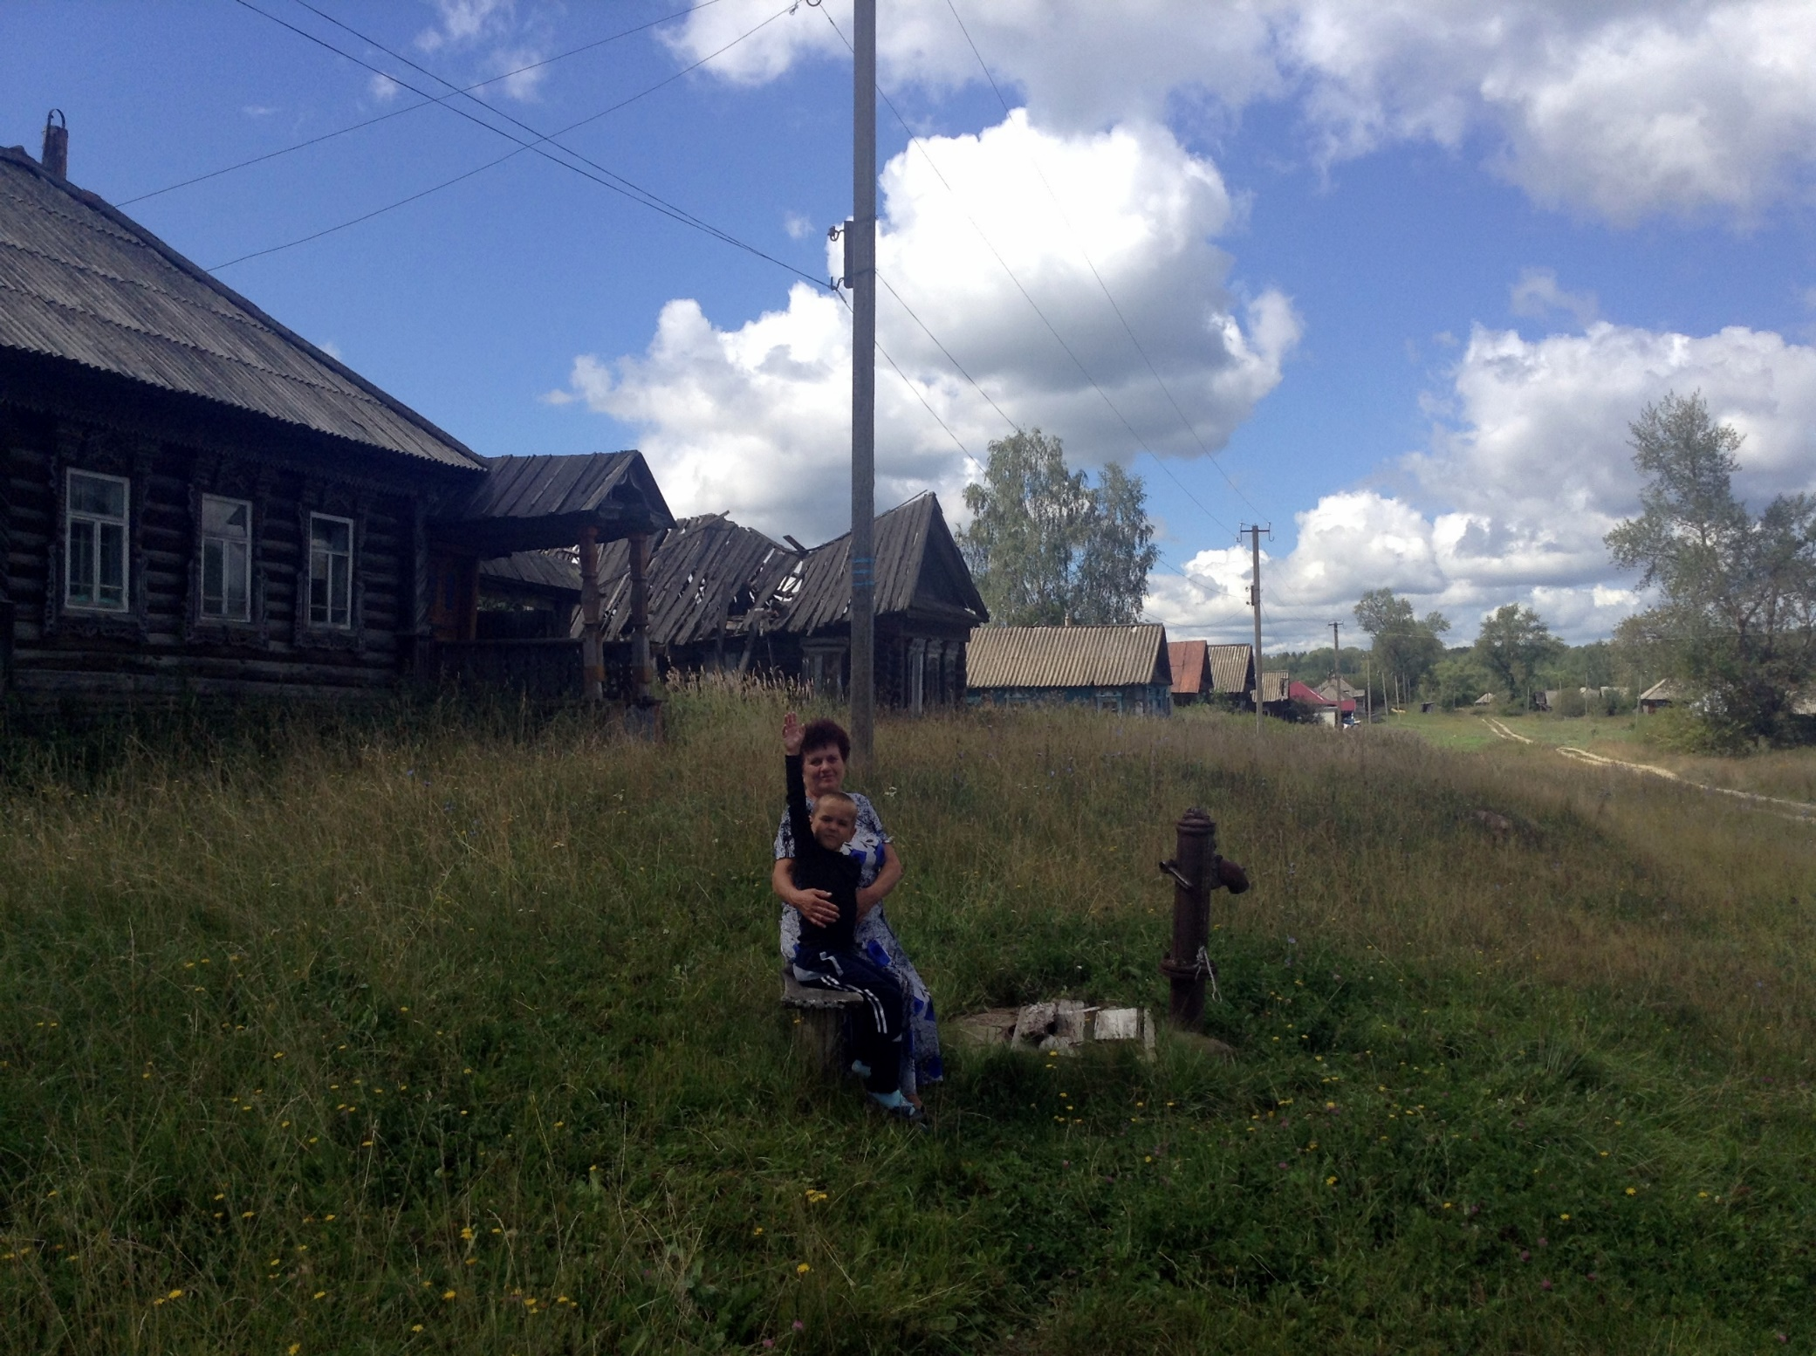

Slide 8
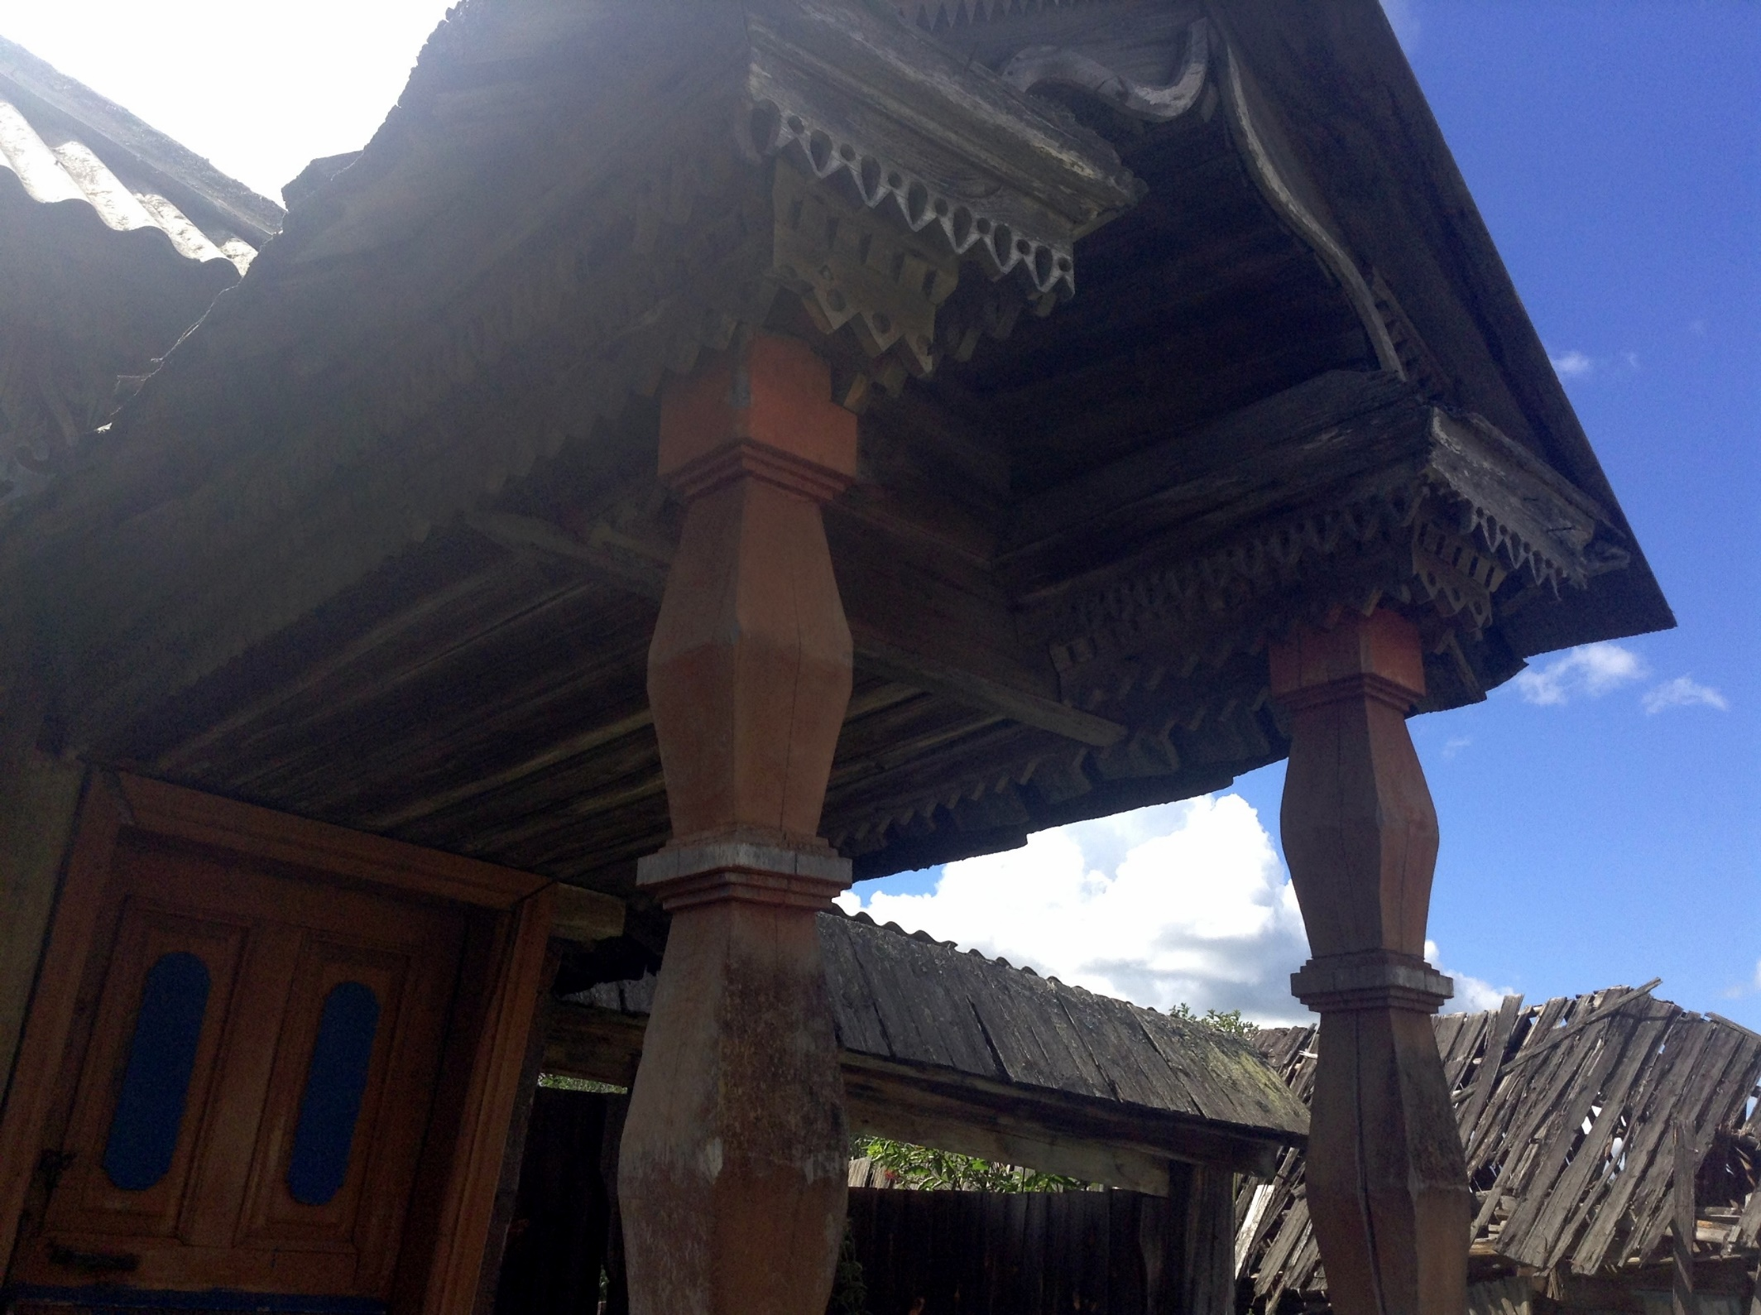

Slide 9
Оформление окон – важная и всегда актуальная тема. Окна украшают дом..

Slide 10
Нали́чники - декоративное оформление оконного проёма в виде накладных фигурных профилированных планок, Выполненный из дерева и обильно украшенный резьбой — резной наличник. Функционально наличник прикрывает щель между стеной и оконной коробкой.

Slide 11
Резные наличники, сделанные на заказ у местного мастера. У каждого дома наличники с разными узорами – отличительными знаками.

Slide 12
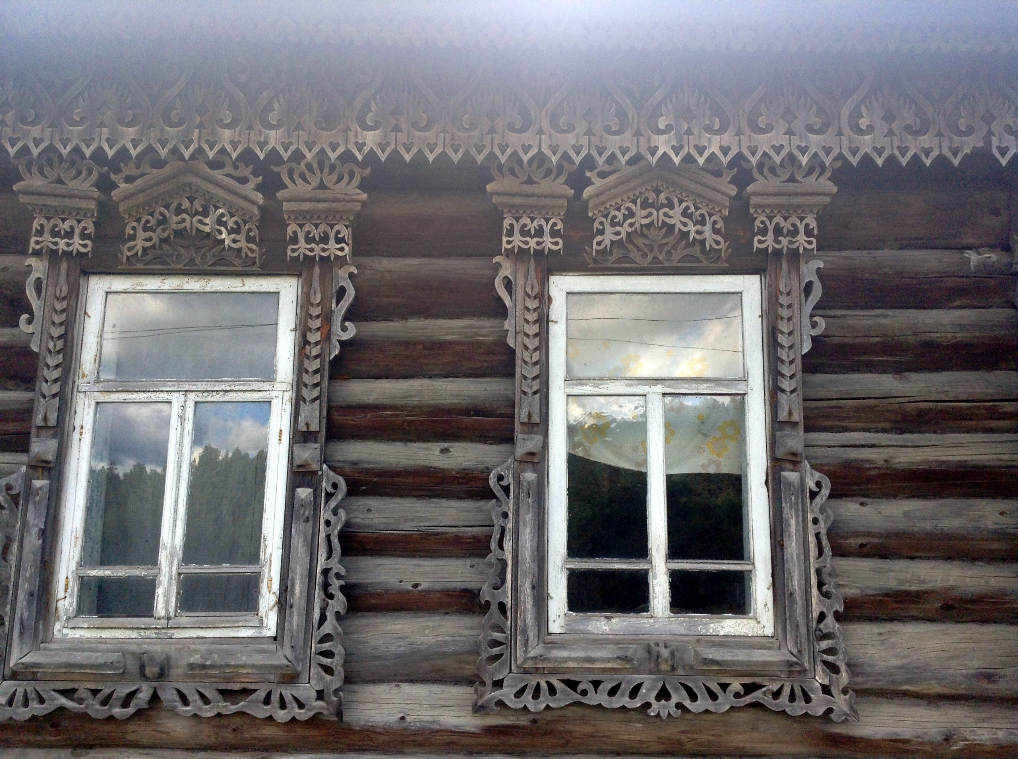

Slide 13
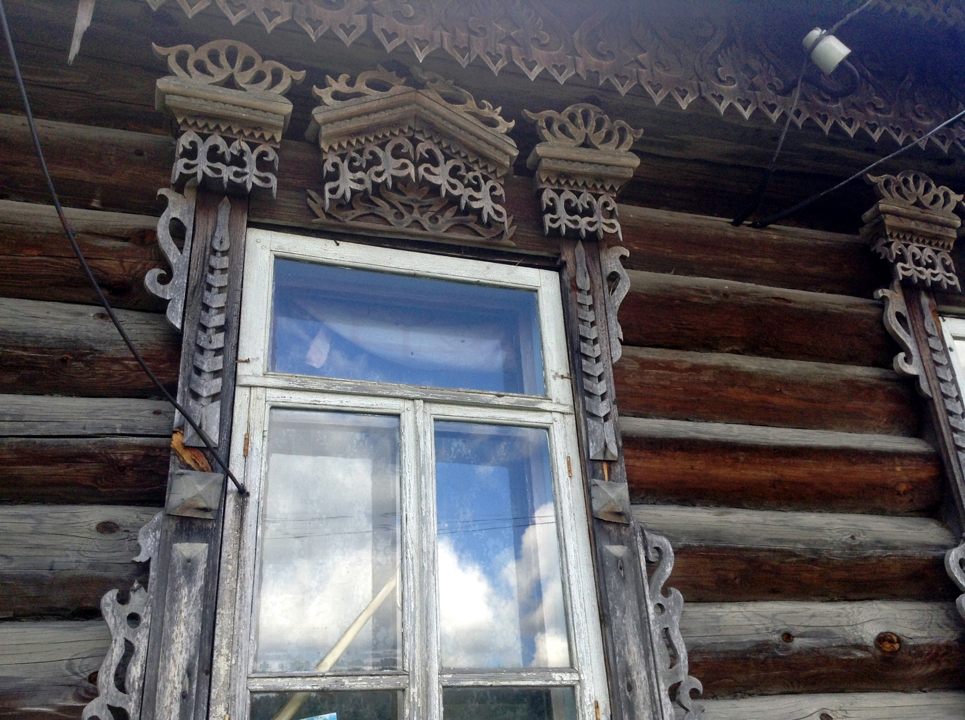

Slide 14
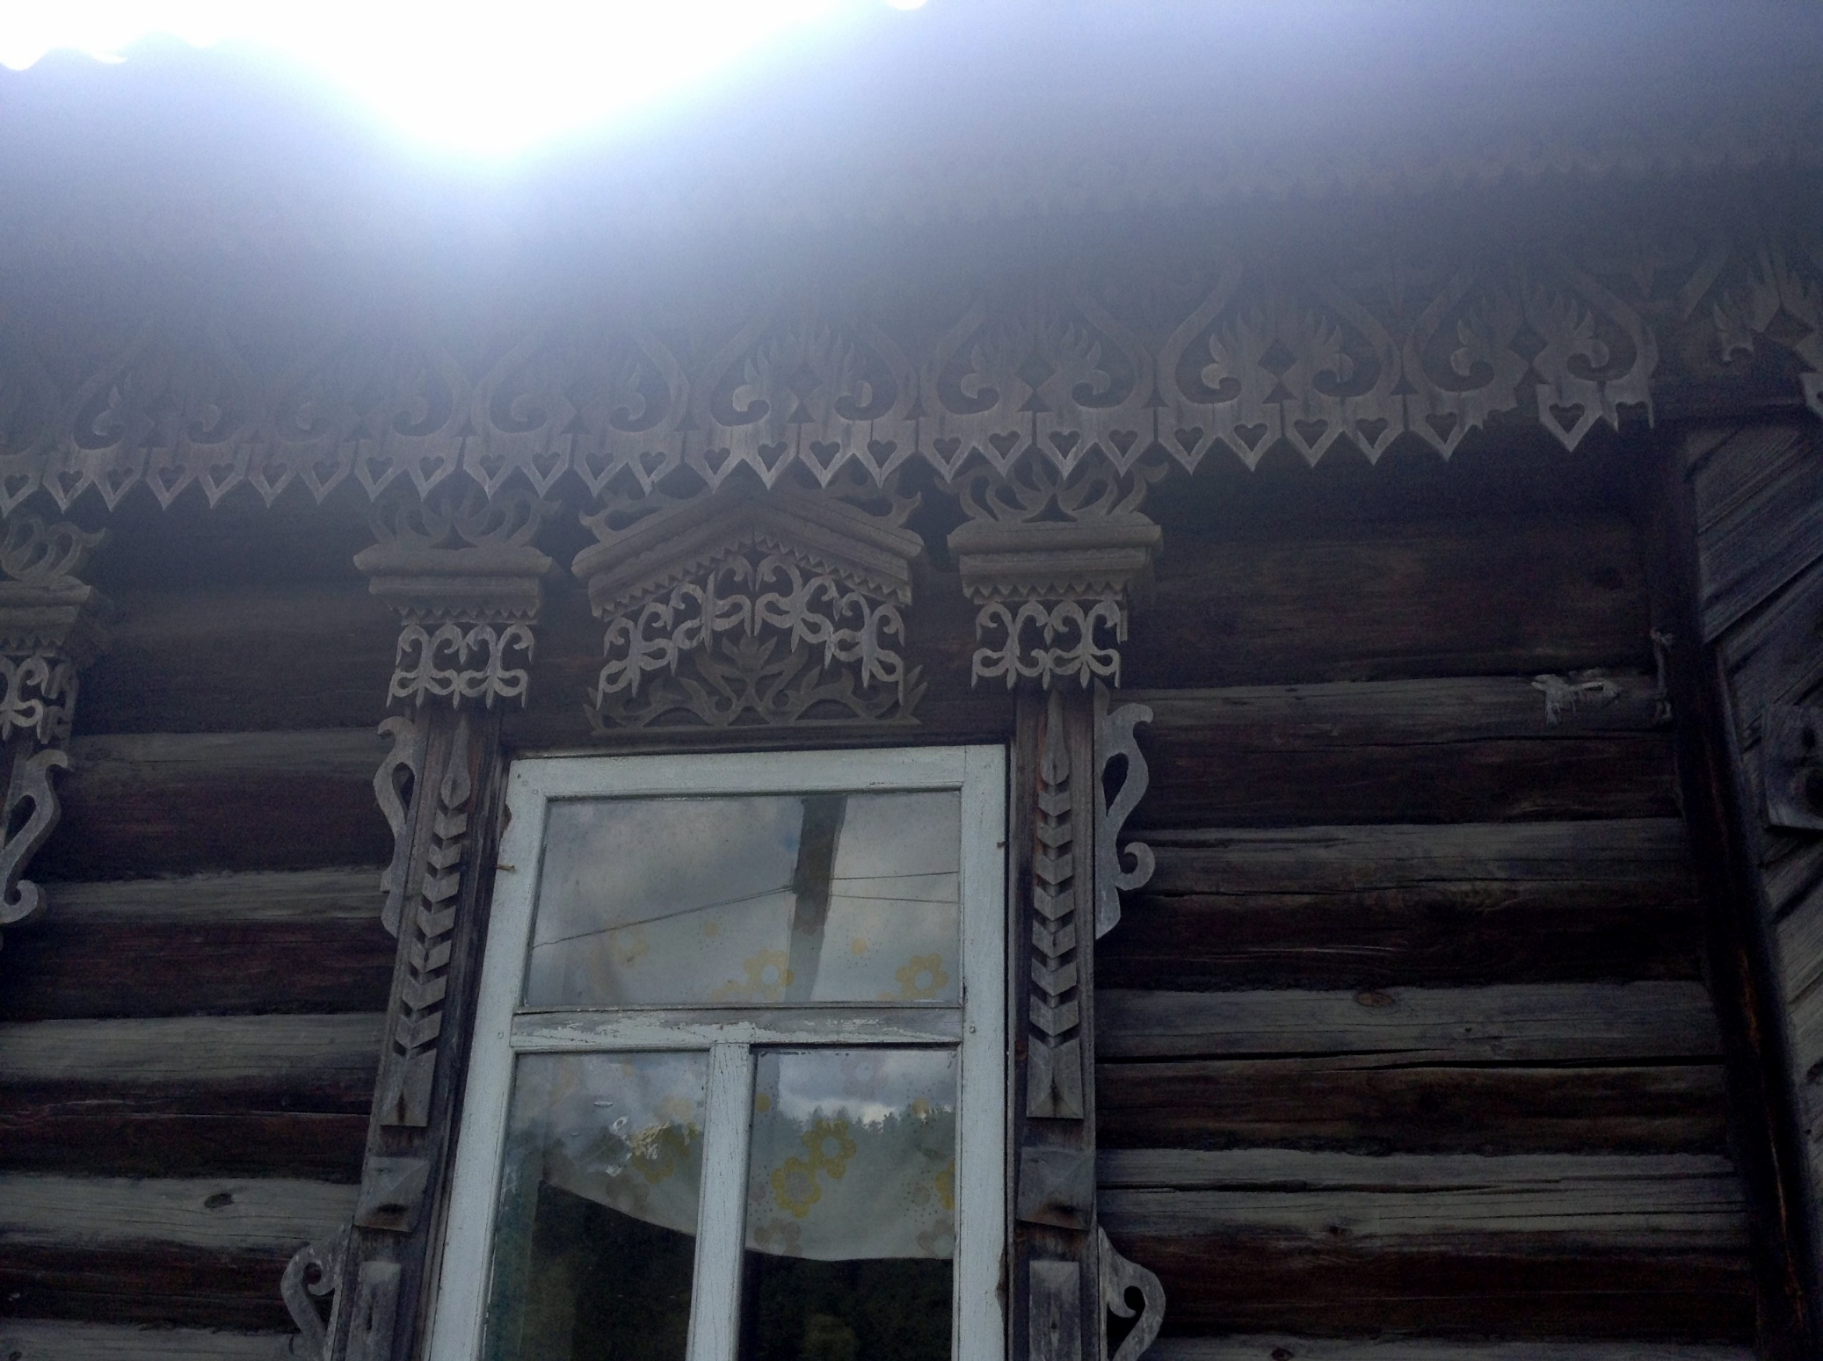

Slide 15
Ещё один уцелевший дом. Окна с наличниками и ставнями

Slide 16
Непременная принадлежность деревянных домов в прошлом-- ставни. Можно сказать, что ставни выполняют в доме несколько функций: декоративную, защитную, светорегулирующую и, что актуально для российского климата, теплозащитную. В русской же культуре они играли еще и роль оберега от злых духов.

Slide 17
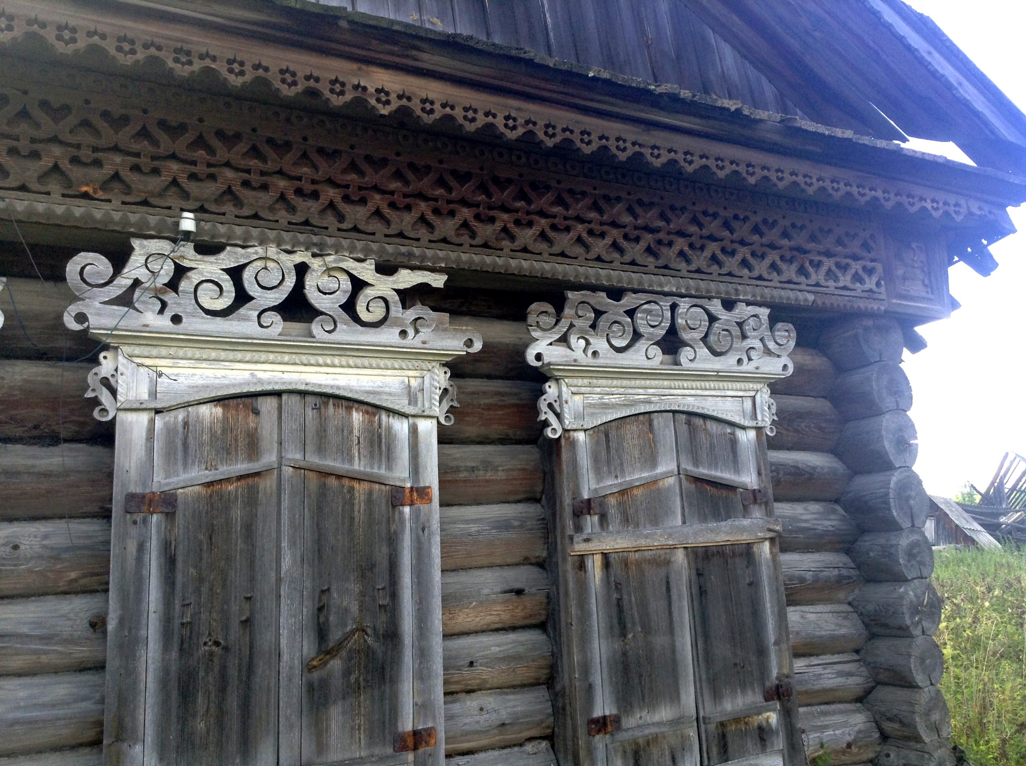

Slide 18
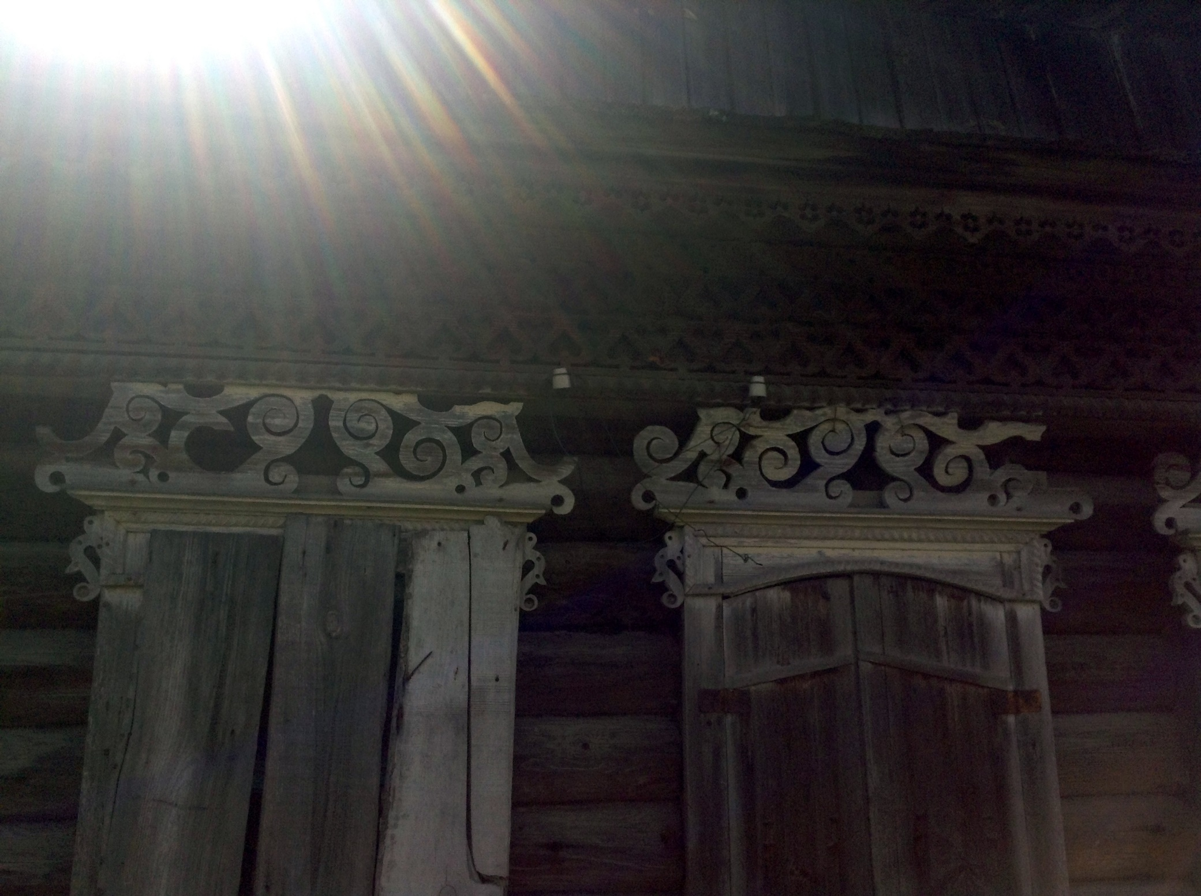

Slide 19
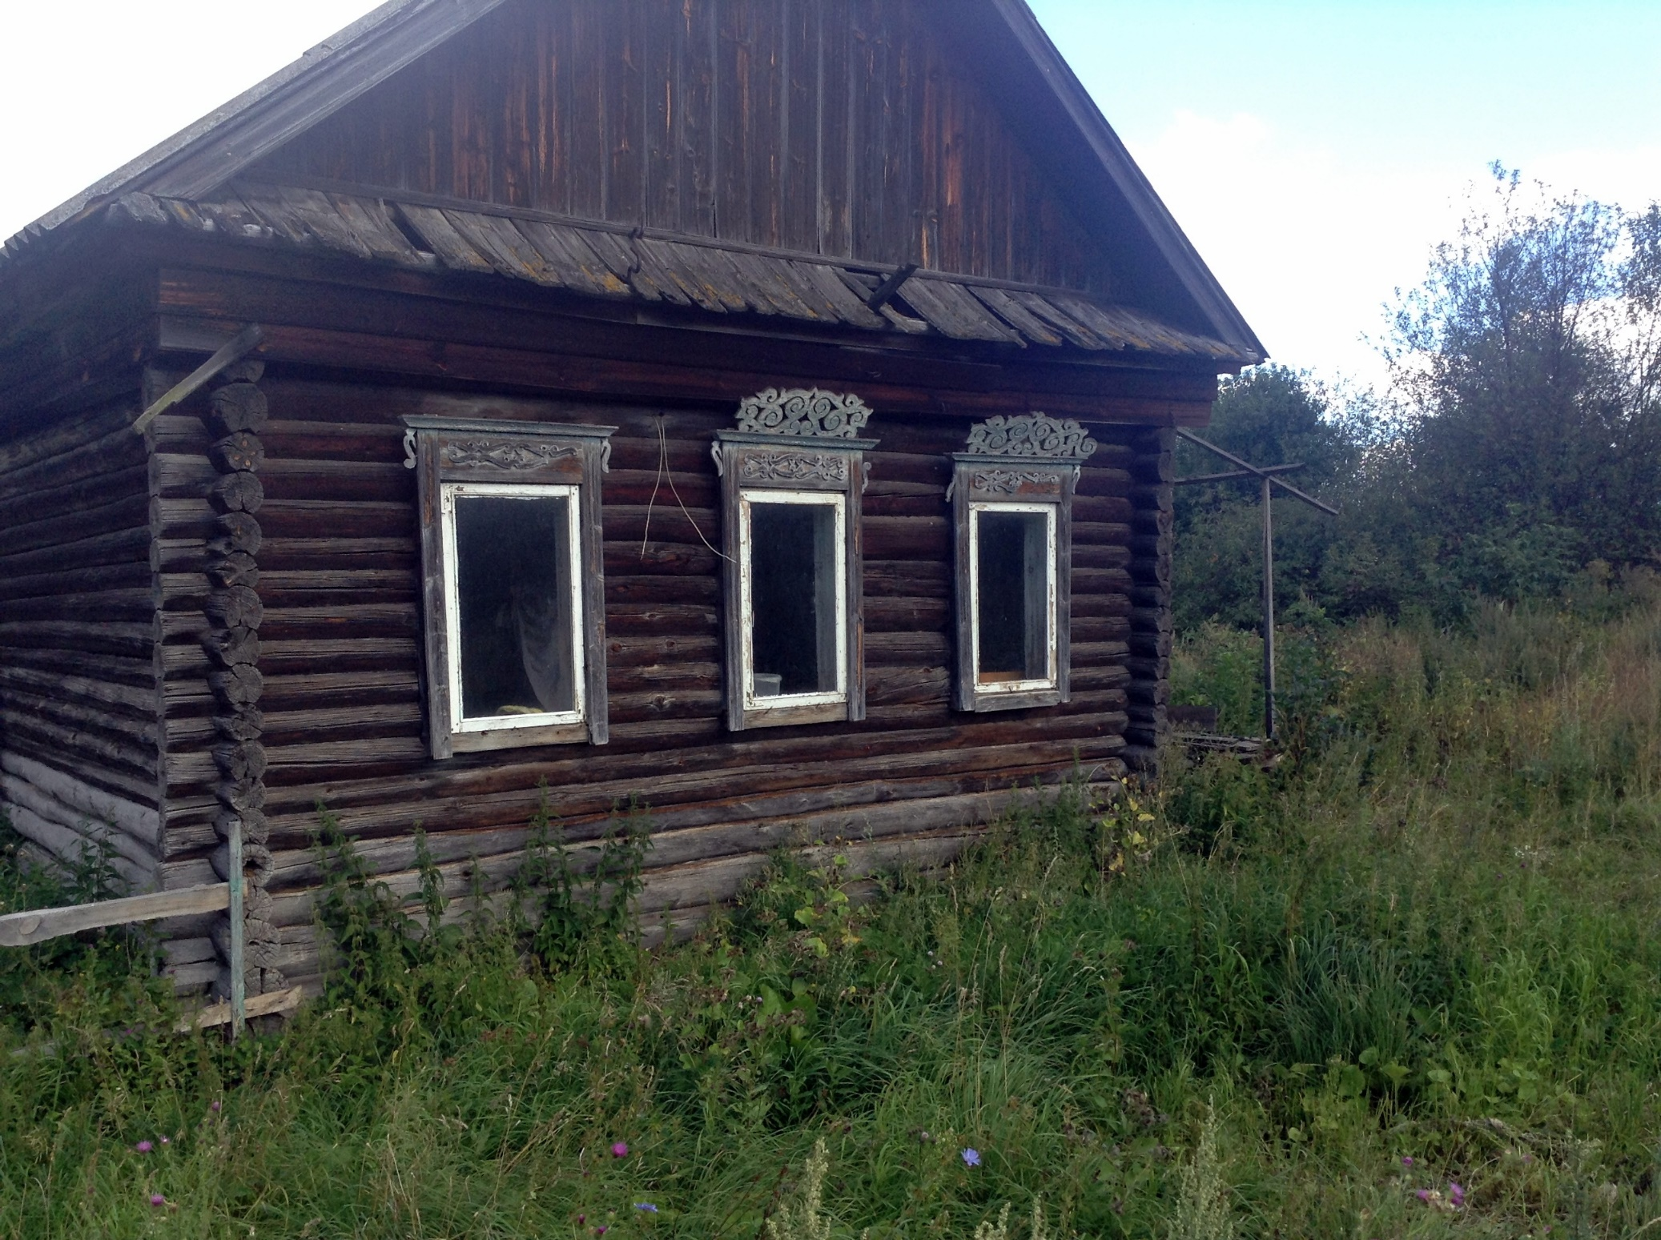

Slide 20
В деревне новодольские посёлки осталось два жилых дома.

Slide 21
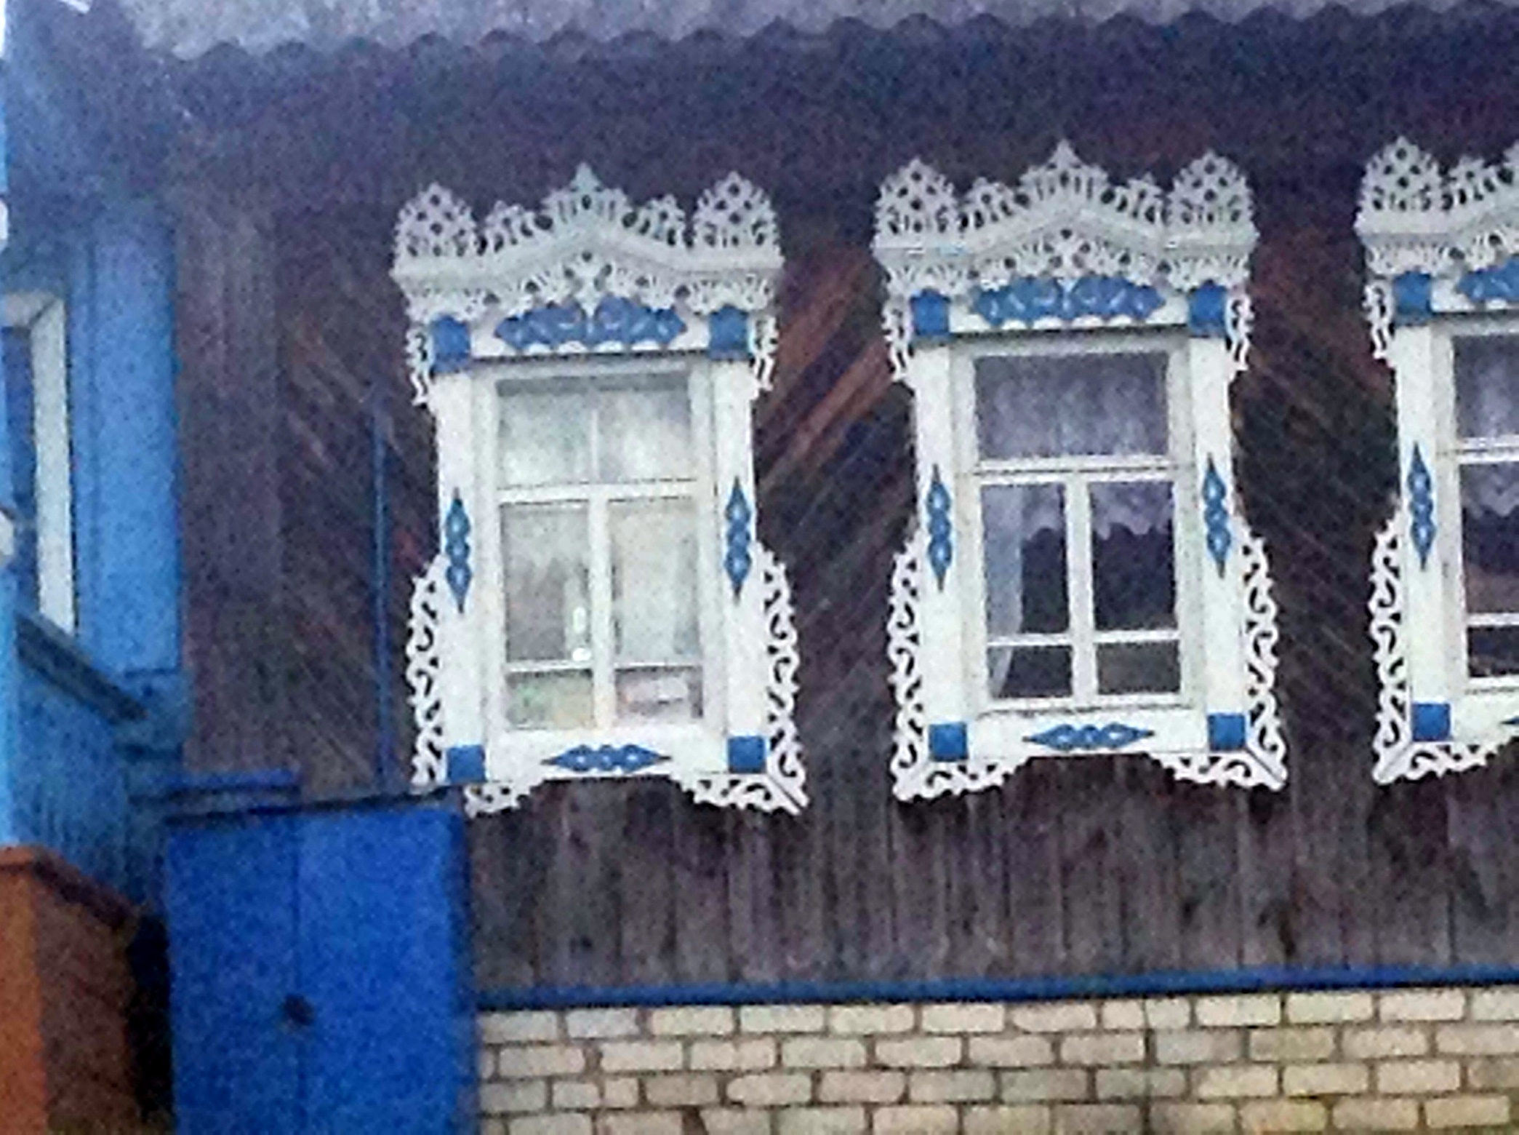

Slide 22
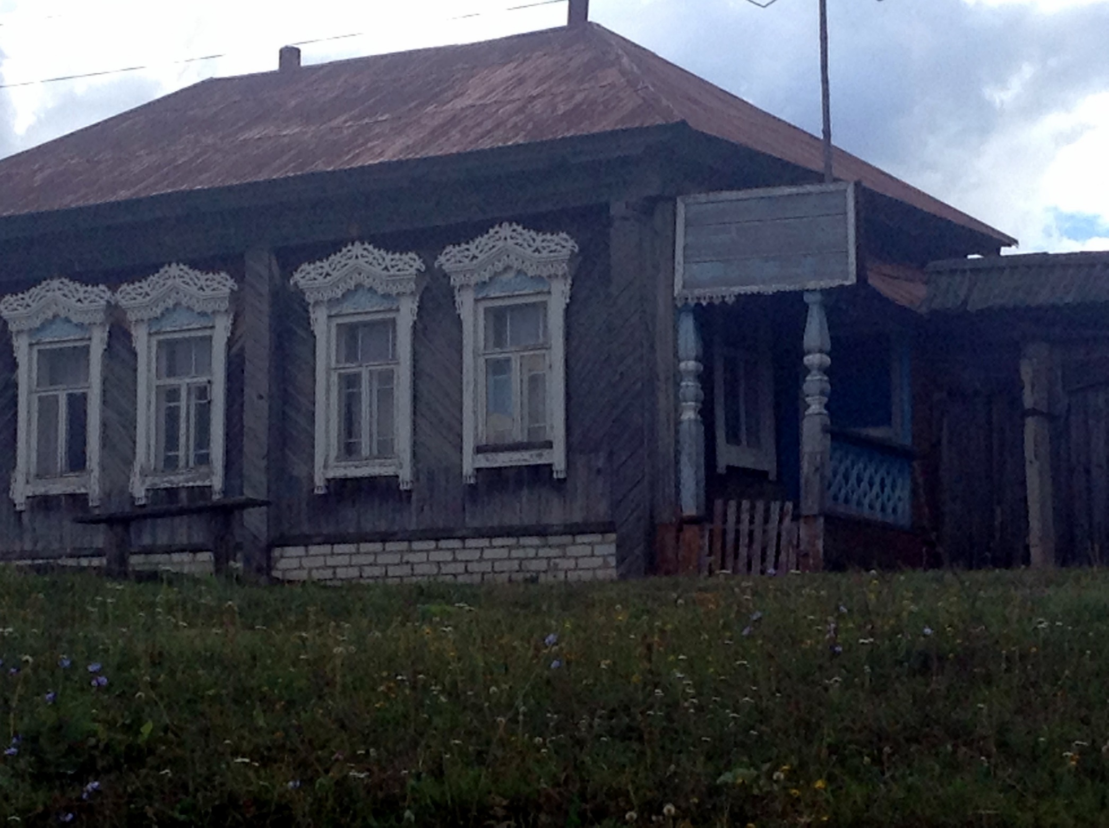

Slide 23
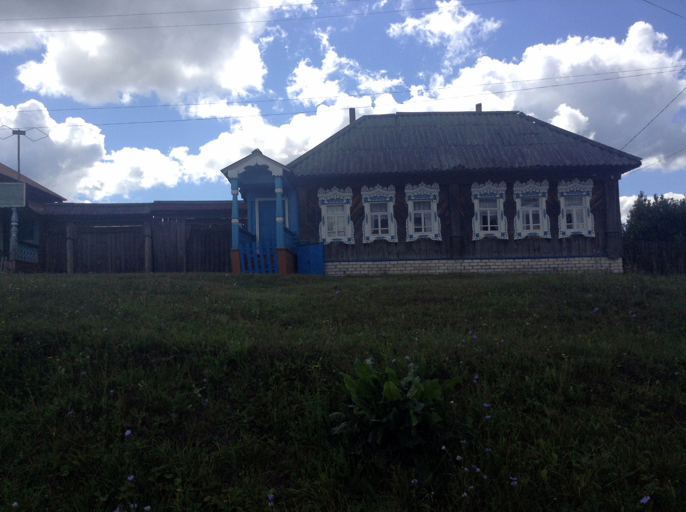

Slide 24
Бывший магазин – один на всю деревню собирал огромную очередь, особенно когда привозили хлеб новый товар. Продукцию привозили на лошадях запряжённых санями зимой и телегой летом.

Slide 25
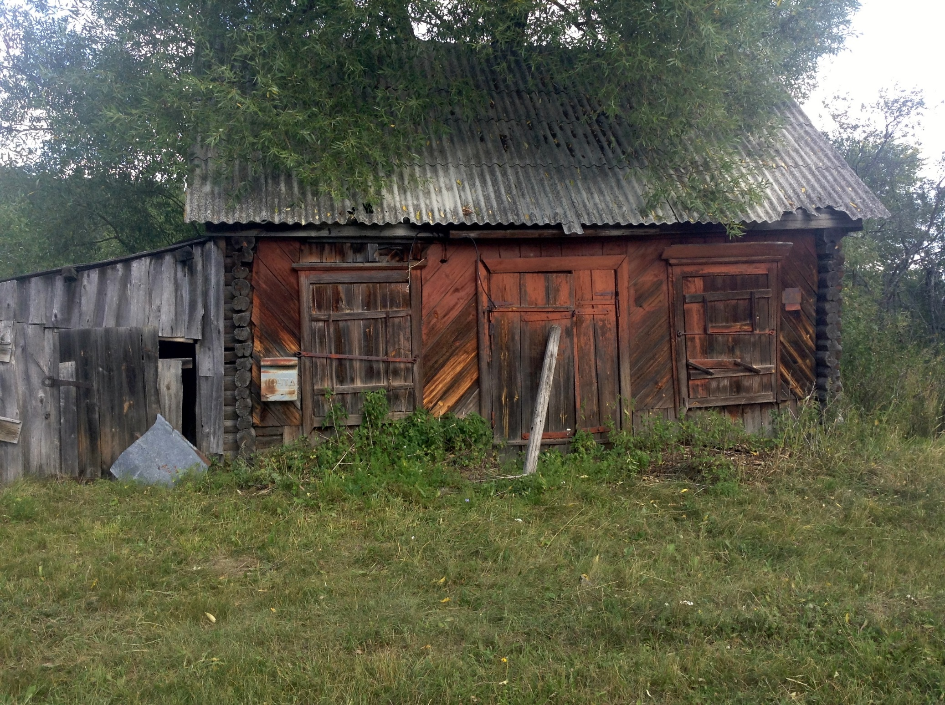

Slide 26
Здесь избы, крыши нахлобучив, Косыми окнами глядят На двор заросший, на дремучий, Уже бесплодный сирый сад. Здесь край разрухи и печали, Глухой непаханой земли. Здесь домовые одичали И в лес, став лешими, ушли.

Slide 27
Дело рук настоящих мастеров – ажурные наличники.

Slide 28
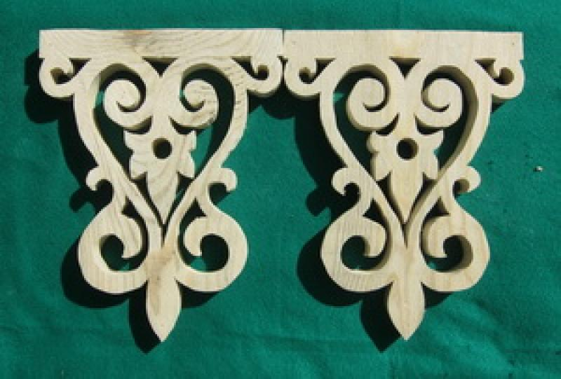

Slide 29
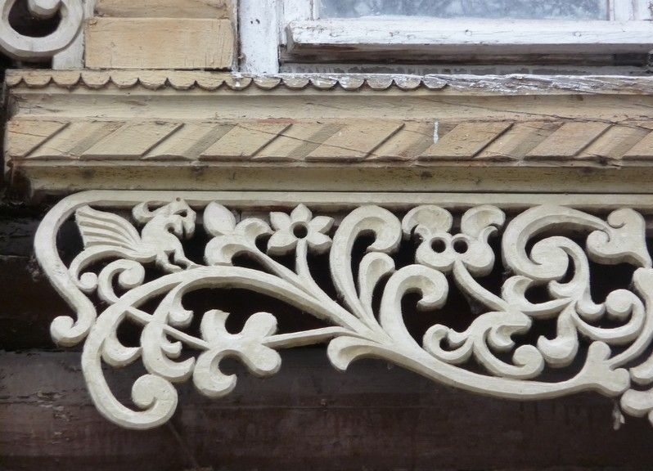

Slide 30
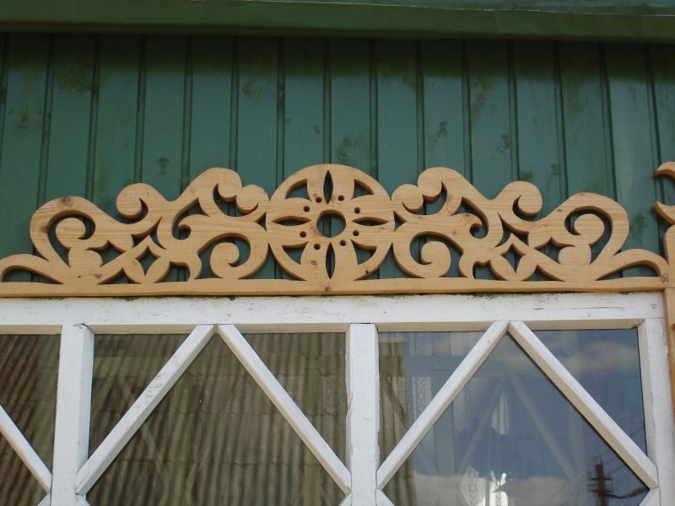

Slide 31
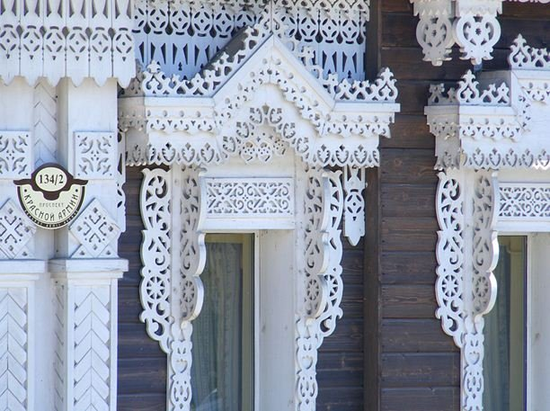

Slide 32
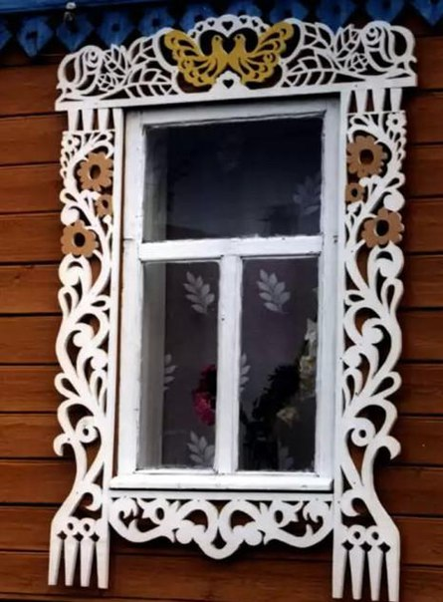
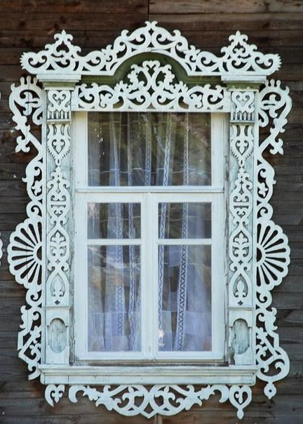

Slide 33
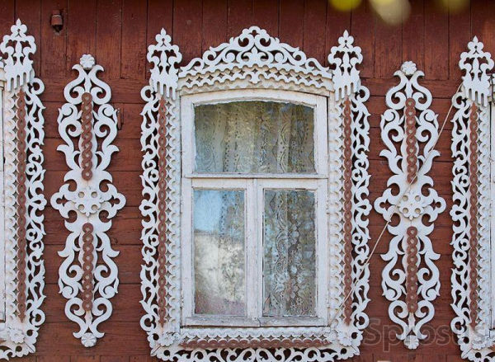

Slide 34
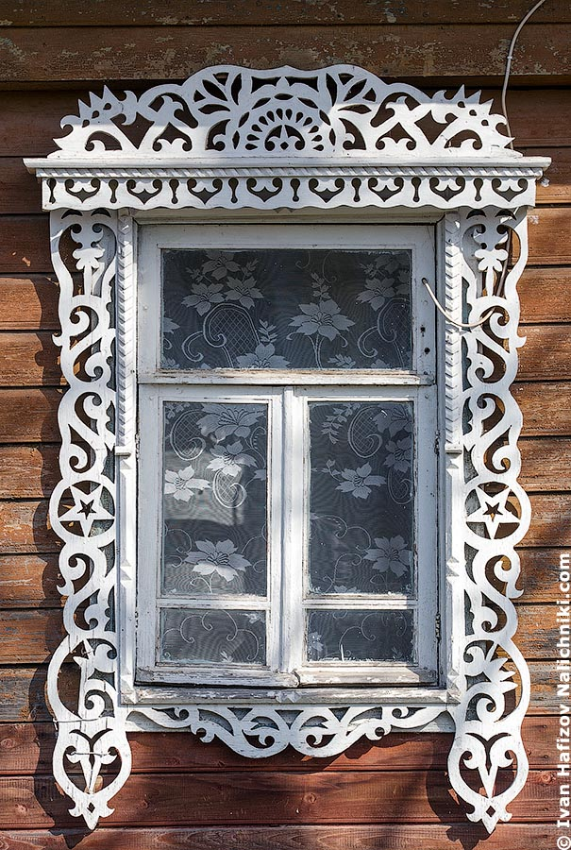

Slide 35
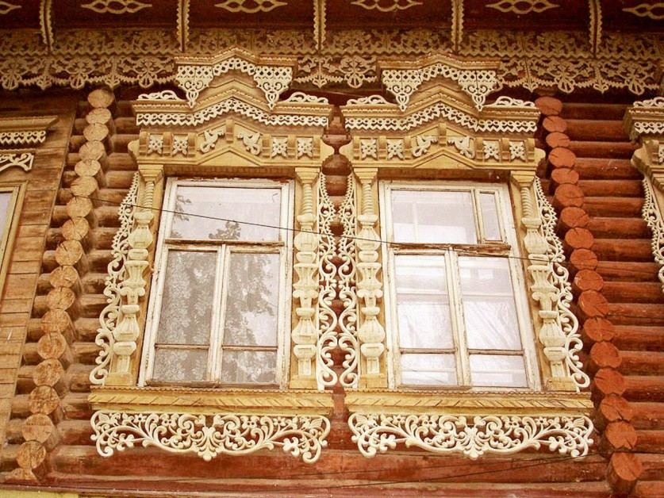

Slide 36
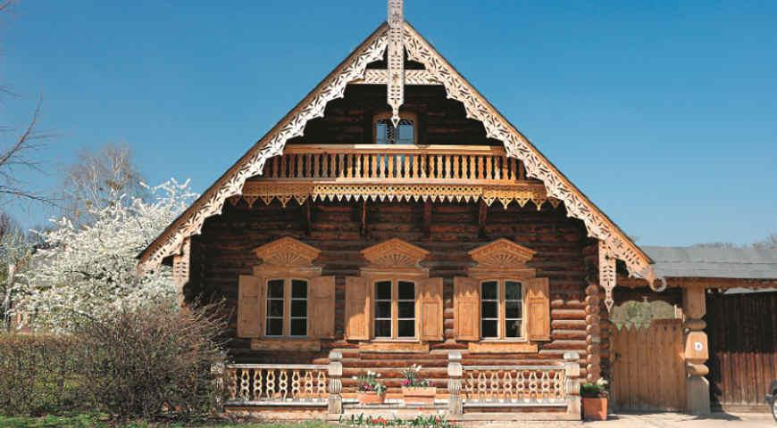

Slide 37
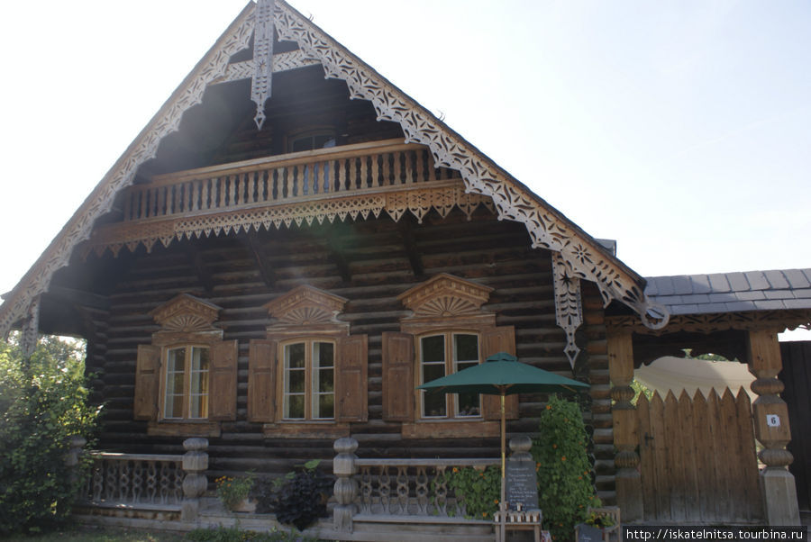

Slide 38
Шаблоны ажурных наличников

Slide 39
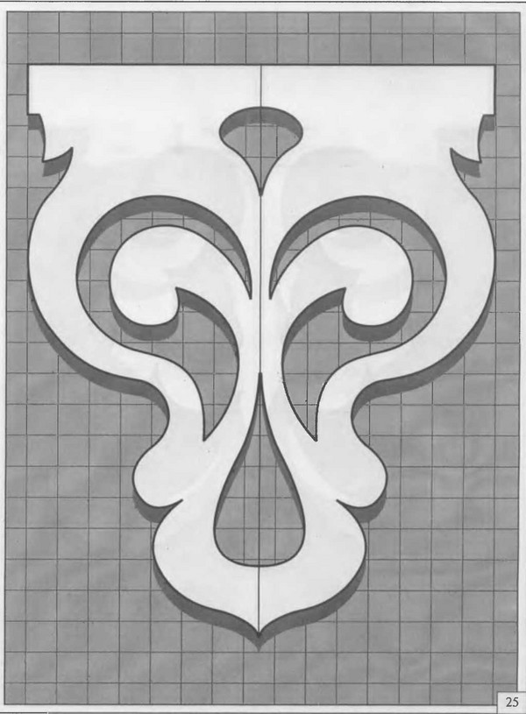

Slide 40
Ритм в ажурных наличниках

Slide 41
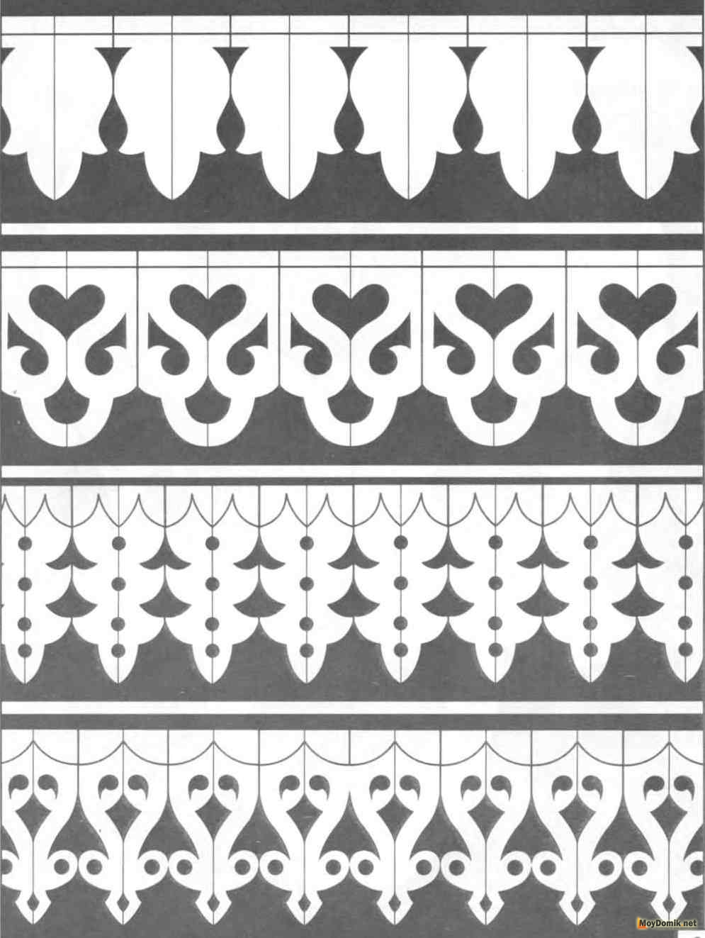
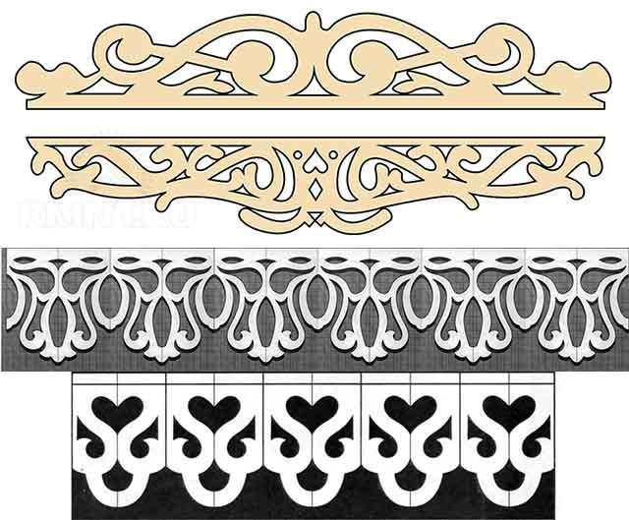

Slide 43
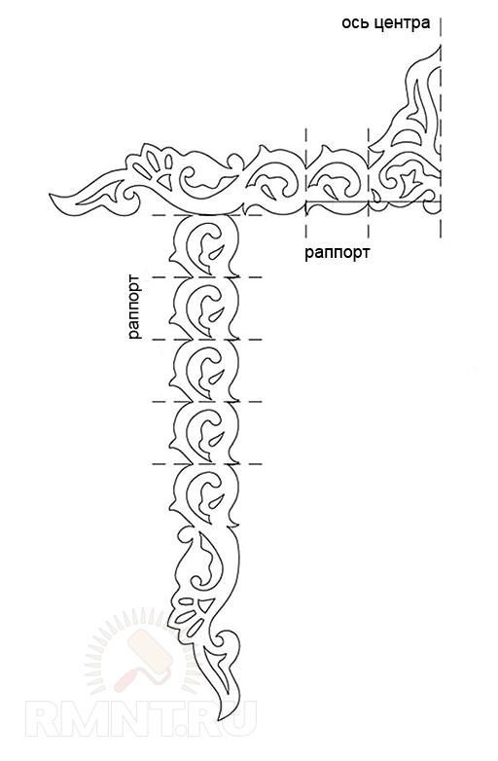
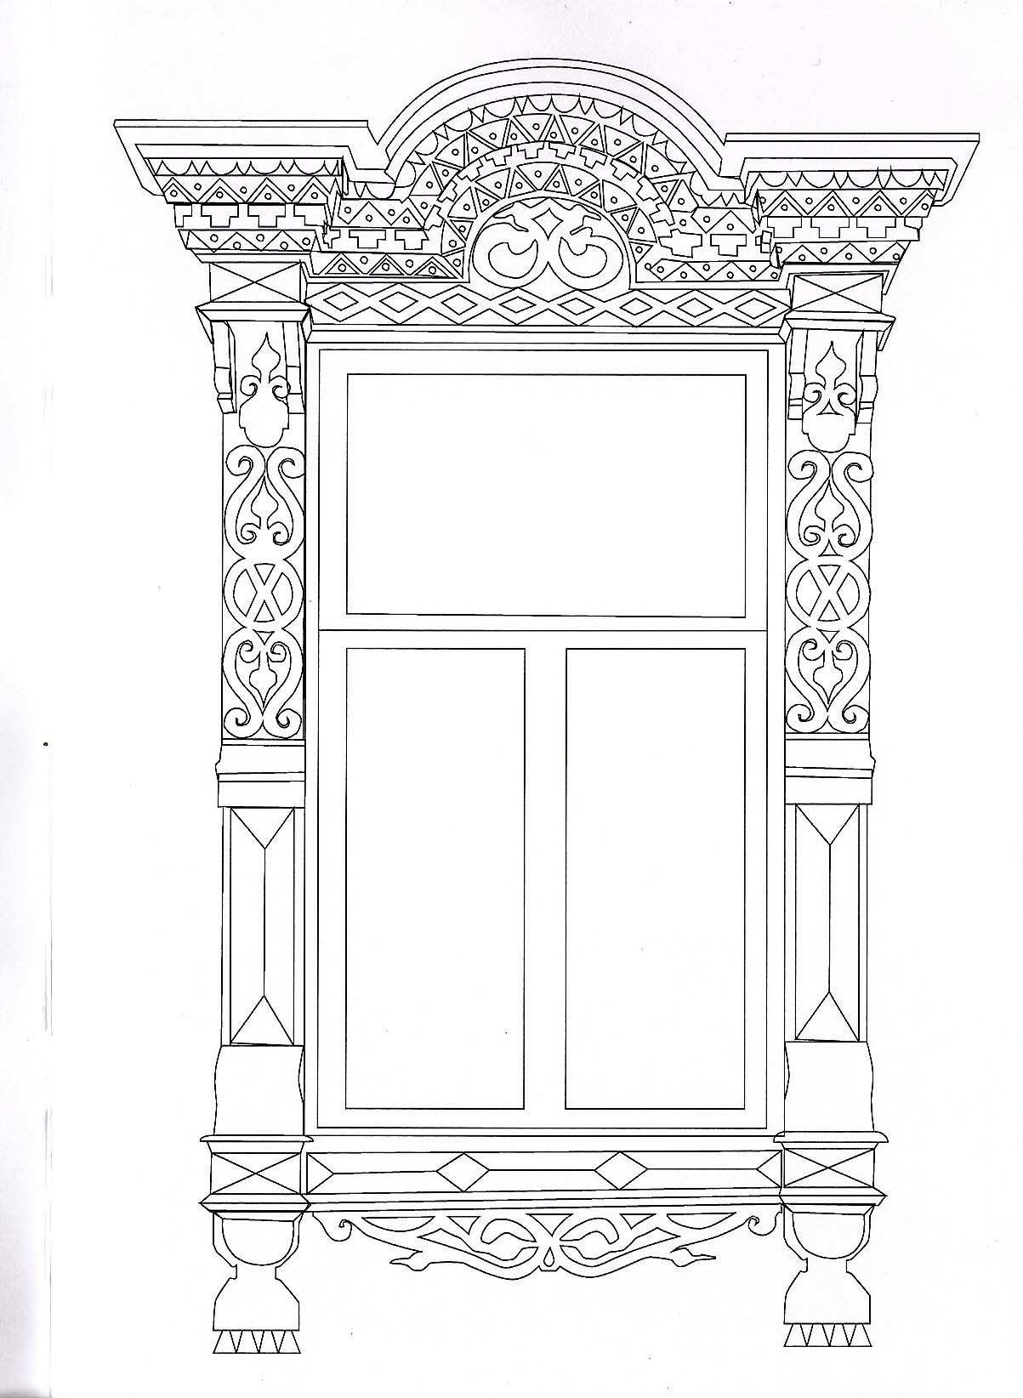

Slide 44
Практическая работа построение орнамента для наличников

